Slide 1
ΔΙΑΣΤΗΜΙΚΕΣ ΑΠΟΣΤΟΛΕΣ
ΕΝΩΣΗ ΕΛΛΗΝΩΝ ΦΥΣΙΚΩΝ
Οδηγιεσ και δειγμα υποβολης

Slide 2
Οδηγιεσ για τον διαγωνισμο

Slide 3
ΔΙΑΣΤΗΜΙΚΕΣ ΑΠΟΣΤΟΛΕΣ
ΣΧΕΔΙΑΣΕ ΜΕ ΤΟΥΣ ΣΥΜΜΑΘΗΤΕΣ ΣΟΥ ΤΗΝ ΠΕΙΡΑΜΑΤΙΚΗ ΔΙΑΤΑΞΗ ΠΟΥ ΘΑ ΤΑΞΙΔΕΥΨΕΙ ΤΟ 2020 Στα ορια του διαστηματοσ
ΗΜΕΡΟΜΗΝΙΕΣ ΔΙΑΓΩΝΙΣΜΟΥ:
ΥΠΟΒΟΛΗ ΠΡΟΤΑΣΕΩΝ ΜΑΘΗΤΙΚΩΝ ΟΜΑΔΩΝ 15 ΜΑΡΤΙΟΥ 2020
ΑΝΑΚΟΙΝΩΣΗ ΑΠΟΤΕΛΕΣΜΑΤΩΝ 30 ΜΑΡΤΙΟΥ 2020
ΤΕΛΙΚΟΣ ΣΤΗΝ ΑΘΗΝΑ σαββατο 11 απριλιου 2020
Περιοδοσ υλοποιησησ – υποστηριξη της νικητριασ ομαδασ: ΑΠΡΙΛΙΟΣ 2020 – δεκΕμβριος 2020

Slide 4
Στοχοι διαγωνισμου
Μαθητές από ολόκληρη την Ελλάδα καλούνται να υποβάλλουν τις προτάσεις και τα σχέδια τους για μία πειραματική διάταξη που θα ταξιδέψει στο διάστημα τον επόμενο χρόνο. Η πειραματική διάταξη θα πρέπει να έχει συγκεκριμένες διαστάσεις και προδιαγραφές και να υποστηρίζει την πραγματοποίηση ενός καινοτόμου πειράματος που θα βοηθήσει την υλοποίηση διαστημικών ταξιδιών σε άλλους πλανήτες. Η πειραματική διάταξη που θα επιλεγεί σε εθνικό επίπεδο θα τοποθετηθεί σε ειδική κάψουλα μαζί με άλλες πειραματικές διατάξεις σε πύραυλο της BLUE ORIGIN (https://www.blueorigin.com/).

Slide 5
ΒΡΑΒΕΙΟ: Η πτηση ΚΑΙ ΤΟ ΠΕΙΡΑΜΑ
Ο πύραυλος NEW SHEPARD Θα οδηγήσει την κάψουλα με τα πειράματα στο διάστημα, εκεί θα μένει για σύντομο χρονικό διάστημα και στη συνέχεια θα επιστρέψει στη γη. Η ομάδα μαθητών που θα παρουσιάσει την καλύτερη ιδέα για το ποιο πείραμα μπορεί να γίνει στο εσωτερικό της κάψουλας ενώ αυτή θα βρίσκεται στη στρατόσφαιρα θα έχει την ευκαιρία να το κατασκευάσει με την πλήρη υποστήριξη της επιστημονικής ομάδας της ΕΕΦ.
Η προσπάθεια της ομάδας θα χρηματοδοτηθεί με το ποσό των 2000 ΕΥΡΩ για την κατασκευή και τη λειτουργία της πειραματικής διάταξης.

Slide 6
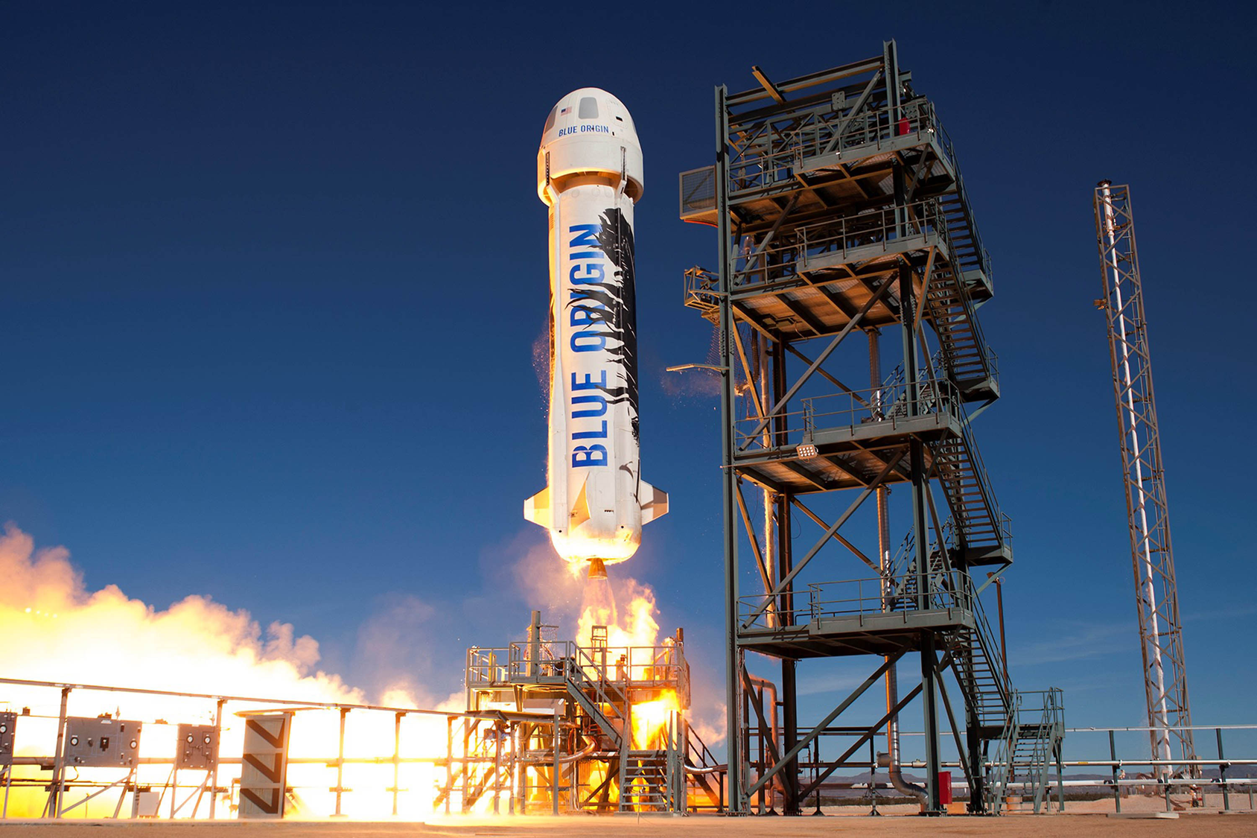

Slide 7
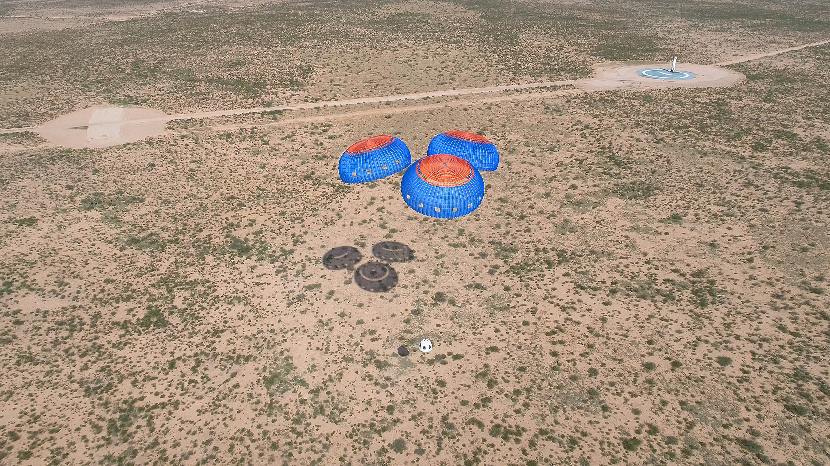

Slide 8
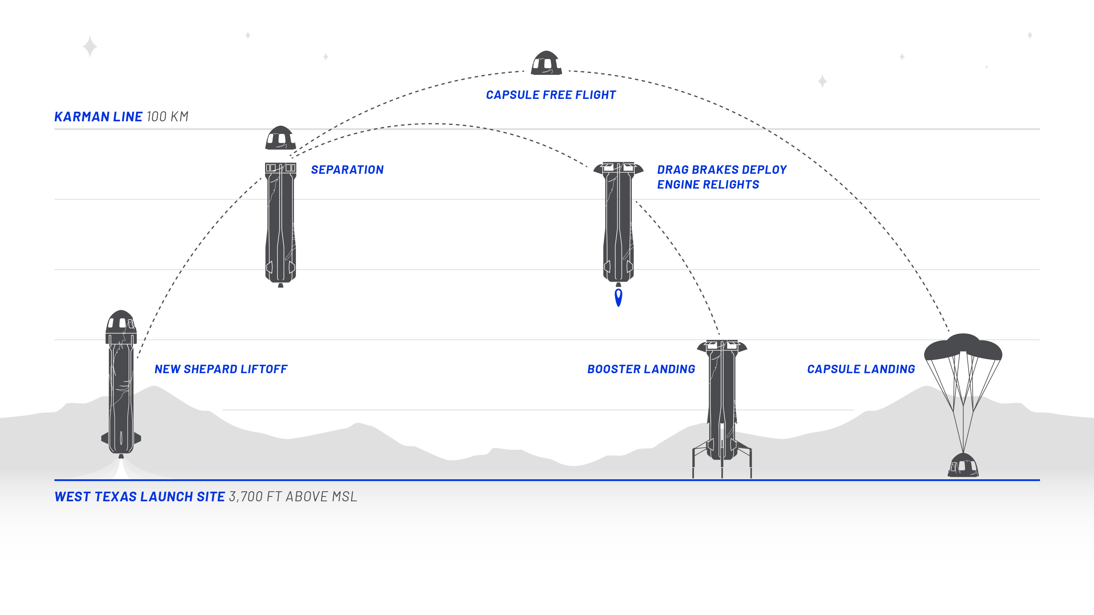

Slide 9
ΜΙΑ ΜΟΝΑΔΙΚΗ ΔΙΑΘΕΜΑΤΙΚΗ ΔΡΑΣΗ
Πρόκειται για μία μοναδική διαθεματική δράση που βασίζεται στη μεταφορά της γνώσης και της ερευνητικής πρακτικής από τη διαστημική έρευνα και τεχνολογία στη Δευτεροβάθμια Εκπαίδευση, ενώ προωθείται η καλλιέργεια νοοτροπίας μετασχηματισμού της γνώσης σε καινοτομία μέσα από την υποστήριξη ερευνητικών δράσεων σε σχολεία. Απώτερος σκοπός της είναι η ενημέρωση και εξοικείωση των μαθητών, των εκπαιδευτικών αλλά και της τοπικής κοινωνίας με σύγχρονες επιστημονικές τεχνικές μέσα από βιωματικά εργαστήρια κατασκευών και την παραγωγή επαναχρησιμοποιούμενου ανοιχτού εκπαιδευτικού περιεχόμενου στην Επιστήμη & Τεχνολογία (π.χ. τομέας Ρομποτικής και Ηλεκτροκίνησης), η Μηχανική και ο Μηχανολογικός Σχεδιασμός και τα Μαθηματικά (STEM: Science, Technology, Engineering, Mathematics).

Slide 10
ΦΑΣΗ Α
(Δεκεμβριος 2019 - Ιανουαριος 2020)
Τοπικά εργαστήρια ενημέρωσης και υποστήριξης των εκπαιδευτικών που θα οργανώσουν ομάδες μαθητών στο σχολείο τους – Εργαστήρια θα γίνουν σε 6 πόλεις – Στα εργαστήρια θα δοθούν παραδείγματα και κατευθύνσεις στους εκπαιδευτικούς που θα βοηθήσουν τους μαθητές τους να κάνουν σχέδια των πειραματικών διατάξεων τους. Τα εργαστήρια θα περιλαμβάνουν
Α. ενημέρωση για τη δράση,
Β. Προτάσεις και παρουσιάσεις προηγούμενων αποστολών,
Γ. Περιγραφή της διαγωνιστικής διαδικασίας και επίλυση αποριών,
Δ. Μικρό Εργαστήριο εκπαιδευτικών για να παρουσιάσουν αρχικές ιδέες,
Ε. Παρουσίαση προτάσεων και διαμόρφωση ομάδων.

Slide 11
ΦΑΣΗ Β
(Φεβρουαριος - Μαρτιος 2020)
Τοπικός διαγωνισμός για την ανάδειξη της ομάδας που θα επιλεγεί να εκπροσωπήσει την περιοχή στον εθνικό τελικό. Παρουσιάζονται σχέδια και μοντέλα κατασκευών.

Slide 12
ΦΑΣΗ Γ (Απριλιοσ 2020)
Εθνικός Τελικός στην Αθήνα και επιλογή της ομάδας που θα εκπροσωπήσει τη χώρα – Παρουσιάζονται σχέδια και μοντέλα των επιλεγμένων ομάδων από τους τοπικούς τελικούς.

Slide 13
ΦΑΣΗ Δ
(ΑΠΡΙΛΙΟΣ 2020 – ΔΕΚΕΜΒΡΙΟΣ 2020)
Υποστήριξη της ομάδας που θα ετοιμάσει την πειραματική της διάταξη της για να ταξιδέψει με τον πύραυλο της Blue Origin - Κατασκευαστική Φάση.

Slide 14
ΔΕΙΓΜΑ ΥΠΟΒΟΛΗΣ ΤΗΣ ΜΑΘΗΤΙΚΗΣ ΙΔΕΑΣ
Παρακαλουμε χρησιμοποιηστε το ακολουθο δειγμα για την παρουσιαση της ιδεασ σας – μπορειτε να καταθεσετε την ιδεα σας σε αρχειο ΤΥΠΟΥ .ppt .pdf h .DOC

Slide 15
ΟΝΟΜΑ ΟΜΑΔΑΣ - ΑΠΟΣΤΟΛΗΣ
Ονομα σχολειου
Διευθυνση Ηλ. Ταχυδρομειου
Ονοματα μαθητων
Ονομα υπευθυνου εκπαιδευτικου

Slide 16
1. ΠΕΡΙΓΡΑΦΗ ΤΗΣ ΙΔΕΑΣ
Περιγραψτε την ιδεα σας
μπορειτε να χρησιμοποισετε σχεδια – φωτογραφιες – βιντεο για την παρουσιαση σας – ΜΠΟΡΕΙΤΕ ΝΑ ΔΗΜΙΟΥΡΓΗΣΕΤΕ ΚΑΙ ΣΧΕΤΙΚΗ ΙΣΤΟΣΕΛΙΔΑ
Η περιγραφη δεν πρεπει να ξεπερνα τους 2000 χαρακτηρεσ (με κενα)
Μεγιστοσ βαθμοσ 20 ποντοι

Slide 17
2. ΠΡΟΣΤΙΘΕΜΕΝΗ ΑΞΙΑ ΤΟΥ ΠΕΙΡΑΜΑΤΟΣ ΜΑΣ
Γιατι ΕΙναι σημαντικο το πειραμα Σας για τις μελλοντικεσ αποστολεσ
Η περιγραφη της αξιασ δεν πρεπει να ξεπερνα τους 2000 χαρακτηρεσ (με κενα)
Μεγιστοσ βαθμοσ 20 ποντοι

Slide 18
3. Υλοποιηση του πειραματοσ
Αναλυτικη περιγραφη της διαταξησ που θα κατασκευασθει (εκτιμηση διαστασεων – υλικων και εκτιμηση βαρους)
μπορειτε να χρησιμοποισετε σχεδια – φωτογραφιες – βιντεο για την παρουσιαση σας
ΕΑΝ ΤΟ ΠΕΙΡΑΜΑ ΒΑΣΙΖΕΤΑΙ ΣΕ ΧΡΗΣΗ ΚΩΔΙΚΑ ΘΑ ΠΡΕΠΕΙ ΝΑ ΣΥΜΠΕΡΙΛΗΦΘΕΙ Ο ΚΩΔΙΚΑΣ ΠΟΥ ΕΧΕΤΕ ΔΗΜΙΟΥΡΓΗΣΕΙ (ΔΕΝ ΣΥΜΠΕΡΙΛΑΜΒΑΝΕΤΑΙ ΣΤΗ ΜΕΤΡΗΣΗ ΤΩΝ ΧΑΡΑΚΤΗΡΩΝ)
Η περιγραφη δεν πρεπει να ξεπερνα τους 5000 χαρακτηρεσ (με κενα)
Μεγιστοσ βαθμοσ 40 ποντοι

Slide 19
4. ΣΧΕΔΙΟ ΠΕΙΡΑΜΑΤΟΣ ΣΥΣΚΕΥΗΣ
ΑΠΟΔΩΣΤΕ ΣΕ ΚΛΙΜΑΚΑ 1:1 ΤΟ ΣΧΕΔΙΟ Της ΠΕΙΡΑΜΑΤΙΚΗΣ ΔΙΑΤΑΞΗς (ΠΛΑΓΙΕΣ ΟΨΕΙΣ ΚΑΙ ΚΑΤΟΨΗ)
Μεγιστοσ βαθμοσ 20 ποντοι

Slide 20
ΤΕΧΝΙΚΑ ΧΑΡΑΚΤΗΡΙΣΤΙΚΑ ΤΟΥ ΚΟΥΤΙΟΥ ΠΟΥ ΘΑ ΦΙΛΟΞΕΝΗΣΕΙ ΤΗΝ ΔΙΑΤΑΞΗ ΣΑΣ

Slide 21
ΞΕΚΙΝΑΜΕ !!

